Slide 1
Сінгапур
Виконав:
Учень 10 класу
Фурка Тарас

Slide 2
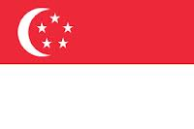

СІНГАПУР
Республіка Сінгапур—країна в Південно-Східній Азії на краю Малайського півострова;; столиця — Сінгапур. Складається з острова Сінгапур і 57 дрібних островів. Політична система: ліберальна демократія з обмеженнями для опозиції. Сінгапур — республіка, парламентська демократія англійської однопалатної (Вестмінстерської) системи. Головою держави є президент, якого обирають на 6 років. Голова уряду — Прем'єр-міністр.Населення 3 млн.164 тис. (1998) (китайці 75%, малайці 14%, тамільці 7%). Мови: малайська (національна), китайська, тамільська, англійська (державні).
За даними перепису населення 2000 року в Сінгапурі сповідуються такі релігії: буддизм — 42,5%, іслам — 14,9%, даосизм — 8,5%, індуїзм — 4%, католицизм — 4,8%, інші християни — 9,8%, інші 0,7%, не релігійні 14,8%.

Slide 3
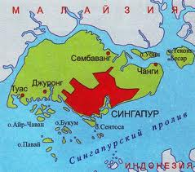
Довжина узбережжя становить 193 км.
Займає територію в 692,7 км².
Висота крайнощів: найнижча точка — Сінгапурська протока 0 м, найвища точка — Букіт Тіма 164 м
Ландшафт: низовина, лимше центральна частина, злегка, горбисте плато.
Основні природні ресурси: риба.
Використання землі: орна земля — 2%, постійні посіви зернових культур — 6%, пасовища — 0%, ліс і лісиста місцевість — 5%, інше — 87% (дані на 1993 рік)
Пагорби і долини з осадкових порід переважають на північному заході острова, тоді як східна частина складається з піщаних і намивних порід.

Slide 4
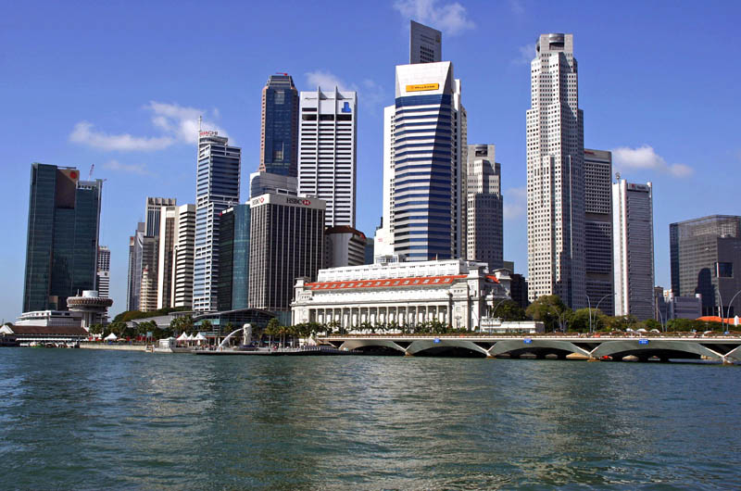
Кліматичні умови в Сінгапурі класифікується як екваторіальні, які характеризуються слабо вираженими сезонними змінами.
Серед корисних копалин є граніт. А осадкові породи спостерігаються в західній частині Сінгапуру й головним чином складаються з пісковиків і аргілітів, незначна частина яких ще знаходиться й в південно-західному районі остров

Slide 5
Економіка Сінгапуру
Сінгапур, порівняно з іншими країнами регіону, має добре розвинену ринкову економіку без помітної корупції, зі стабільними цінами на товари і високою заробітною платнею. Відсоток безробітних становить приблизно 3%.
Економіка сильно залежить від експорту, зокрема від електроніки та виробництва.
Галузева зайнятість населення на 2003 рік — Обробна промисловість 18%, Будівництво 6%, Перевезення та засоби сполучення 11%, Сервіс, в тому числі фінансова та комерційна діяльність 39%, інші 26%.
Сільськогосподарська продукція — гума, копра (сушене ядро кокосового горіха), фрукти та овочі, квіти, птиця, яйця, риба, акваріумна риба тощо.
Промисловості — електронна, хімічна, нафтопереробна, харчова промисловість, машинобудування.
Експортні товари — машини та механізми, зокрема електроніка, споживчі товари, хімікати, природне паливо.
Імпортні товари — машини та механізми, природне паливо, хімікати, харчові товари.

Slide 6
Релігійні течії країни
Сінгапурці здебільшого матеріалістичні й прагматичні. Ідеалом для них є принцип п'яти C: cash (гроші), credit card (кредитна картка), car (авто), condo (кондомініум), country club (кантрі-клуб), але духовне життя в країні теж існує.
За даними перепису населення 2000 року в Сінгапурі сповідуються такі релігії: буддизм — 42,5%, іслам — 14,9%, даосизм — 8,5%, індуїзм — 4%, католицизм — 4,8%, інші християни — 9,8%, інші 0,7%, не релігійні 14,8%.

Slide 7
факти
Галузева зайнятість населення на 2003 рік — Обробна промисловість 18%, Будівництво 6%, Перевезення та засоби сполучення 11%, Сервіс, в тому числі фінансова та комерційна діяльність 39%, інші 26%.
Сільськогосподарська продукція — гума, копра (сушене ядро кокосового горіха), фрукти та овочі, квіти, птиця, яйця, риба, акваріумна риба тощо.
Промисловості — електронна, хімічна, нафтопереробна, харчова промисловість, машинобудування.

Slide 8
Факти
Експортні товари — машини та механізми, зокрема електроніка, споживчі товари, хімікати, природне паливо.
У 2004 році партнери в експорті були Малайзія 15,2%, США 13%, Гонконг 9,8%, Китай 8,6%, Японія 6,4%, Тайвань 4,6%, Таїланд4,3%, Південна Корея 4,1%.
Імпортні товари — машини та механізми, природне паливо, хімікати, харчові товари.
Партнери в імпорті на 2004 рік — Малайзія 15,3%, США 12,7%, Японія 11,7%, Китай 9,9%, Тайвань 5,7%, Південна Корея 4,3%, Таїланд 4,1%.

Slide 9
Дякую за увагу

